Slide 1
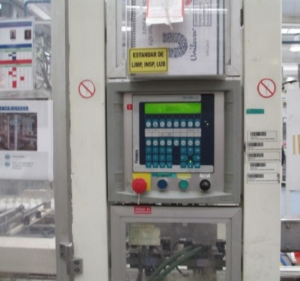
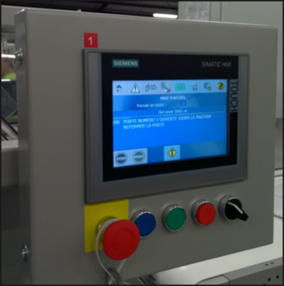
Atualizar HMIs desatualizadas com Siemens TP700
Novo painel de display
VALOR E VANTAGENS
DESCRIÇÃO
Produtividade
Garante a produtividade da máquina.
Sempre atualizada
Material de última geração e peças de reposição disponíveis.
Otimização ergonômica.
Novas funções opcionais disponíveis.
Substituição e instalação de unidades de última geração, com as mesmas funcionalidades do sistema existente.
Antes
Depois
Valor: Obsolescência
Equipamento: Packing Corcelles
Código catálogo: CLC-005

